Slide 1
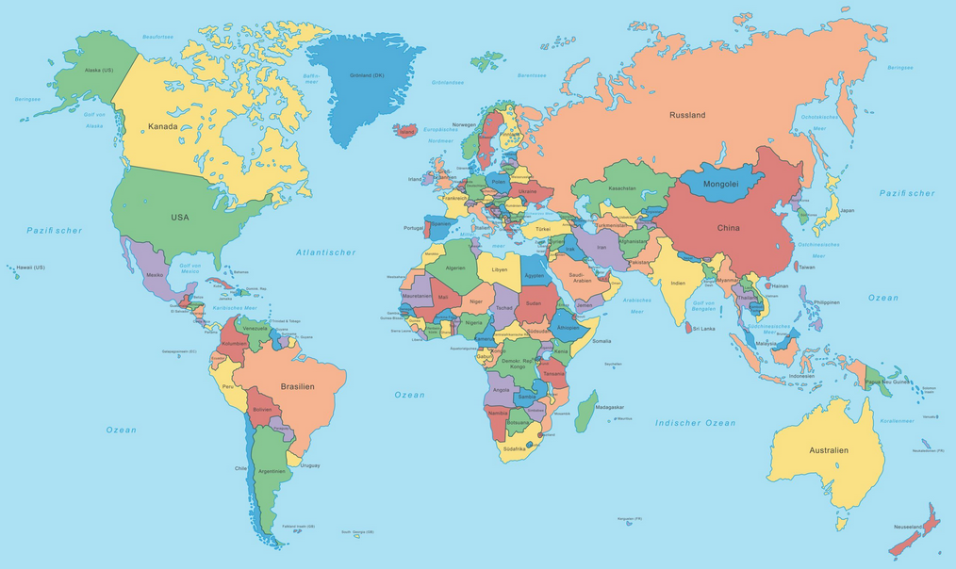
POLITISCHE WELTKARTE

